Slide 1
Центральная Россия
Хозяйство

Slide 2
Цель урока
Познакомиться с особенностями хозяйства Центральной России.

Slide 3
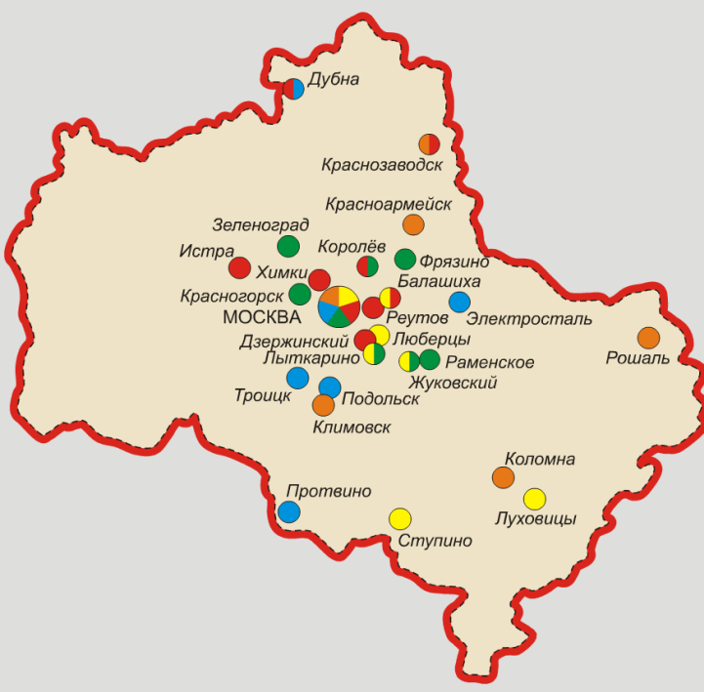
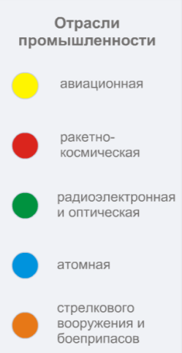
Машиностроение
Ведущая отрасль промышленности ЦР. Является главной отраслью специализации района. Преобладает трудоемкое и наукоемкое машиностроение.
ЦР является главным центром приборостроения, станкостроения, авиастроения, производства электротехники и электронных систем управления, автомобилей и самолетов, оборонного комплекса и радиоэлектроники.

Slide 4
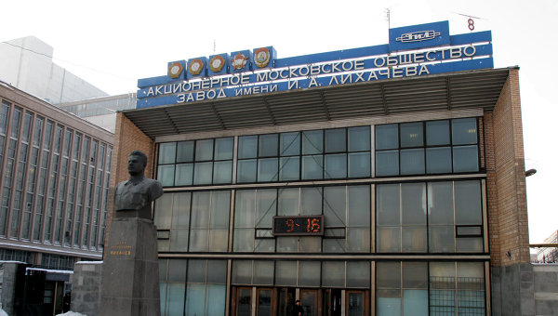
Машиностроение.
Москва (ЗИЛ): филиалы в Ярославле, Ярцево (Смоленская обл.), Мценске (Орловская обл..)

Slide 5
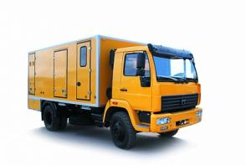
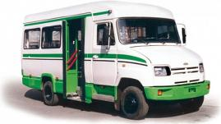
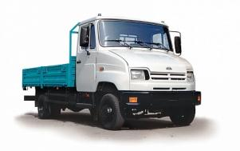
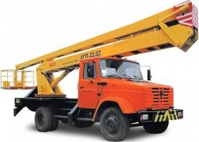
Машиностроение.
Продукция
Аварийно-ремонтные машины
Автобусы Бортовые платформы
Автоподъемники

Slide 6
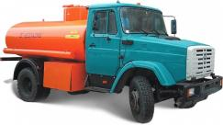
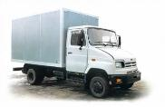
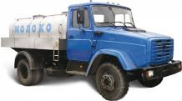
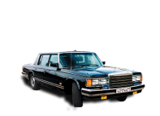
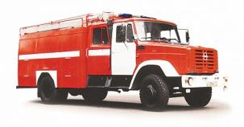
Машиностроение.
Продукция
Авто топливозаправщики
Автофургоны Автоцистерны
Легковые автомобили
Пожарные автомобили

Slide 7
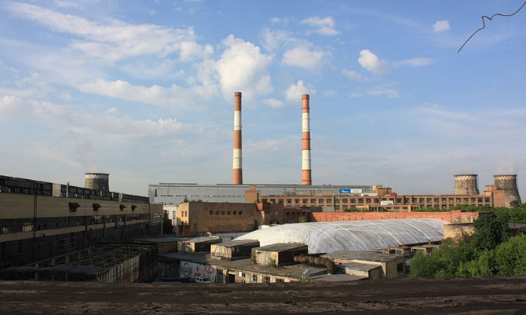
Машиностроение.
Москва (АЗЛК)

Slide 8
Машиностроение.
Москва (АЗЛК)
АЗЛК (Автомобильный Завод имени Ленинского Комсомола)
Свою деятельность завод начал в ноябре 1930 года, приступив к сборке легковых и грузовых машин Ford. С началом Великой Отечественной войны завод был переориентирован на выпуск военной продукции. По окончанию Великой Отечественной войны и вплоть до 1968 года существовал как Московский завод малолитражных автомобилей . Автомобильным заводом имени Ленинского Комсомола (АЗЛК) завод назывался с 1968 по 1992 год, пока не был переименован в ОАО «Москвич». Фактически завод прекратил выпуск автомобилей в 2001 году, но формально ликвидирован только в 2010.

Slide 9
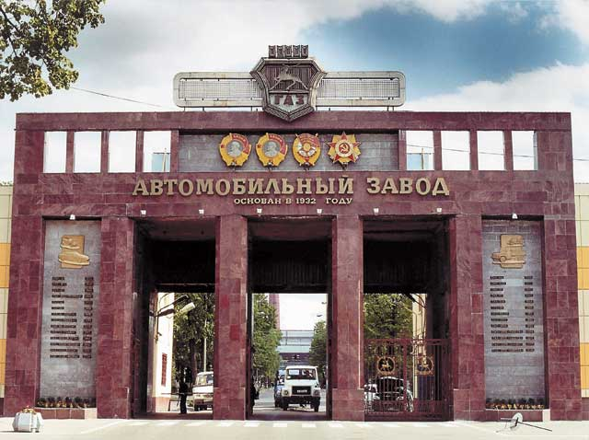
Машиностроение.
Нижний Новгород (ГАЗ)

Slide 10


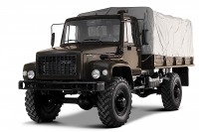
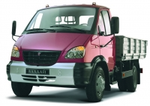
Машиностроение.
Продукция
Самые популярные автомобильные бренды завода –
«Газель» «Соболь»
«Валдай» «Садко»

Slide 11
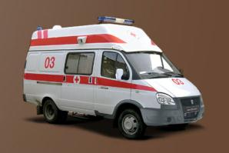
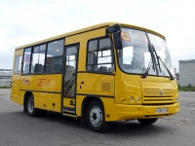
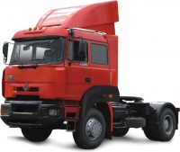
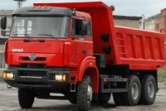
Машиностроение.
Продукция
На базе автомобилей ГАЗ изготавливается свыше 300 видов спецтехники:
автомобили скорой медицинской помощи
школьные автобусы
самосвалы тягачи

Slide 12
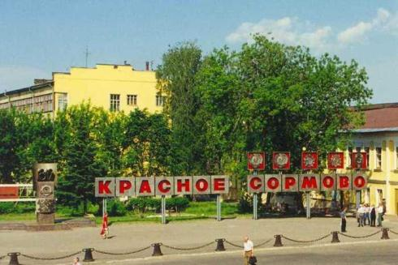
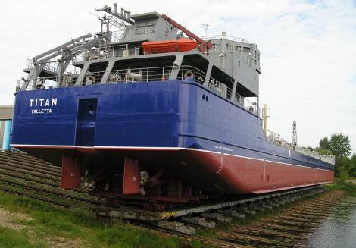
Машиностроение.
железнодорожное
производство локомотивов: Коломна, Брянск, Калуга, Муром
производство вагонов: Брянск, Тверь
судостроение
Нижний Новгород - завод «Красное Сормово»

Slide 13
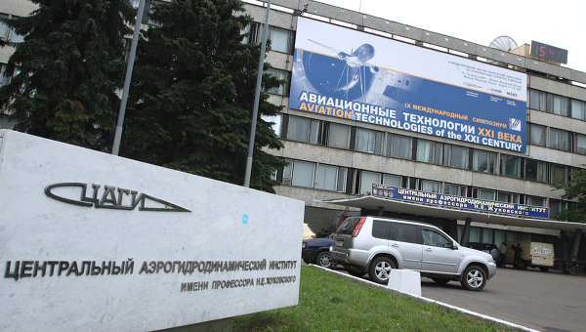
Машиностроение.
Производство станков
Москва, Нижний Новгород, Иваново, Воронеж, Липецк
Авиационная промышленность
Жуковский, Смоленск, Нижний Новгород

Slide 14
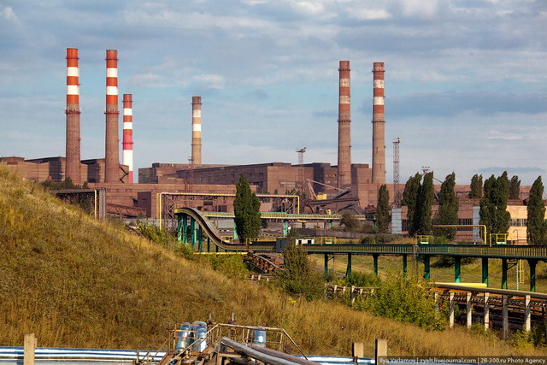
Черная металлургия
Лебединский горно-обогатительный комбинат
(Губкин Белгородская обл.)
- крупнейшее в России предприятие по добыче и обогащению железной руды и производству высококачественного металлургического сырья.

Slide 15
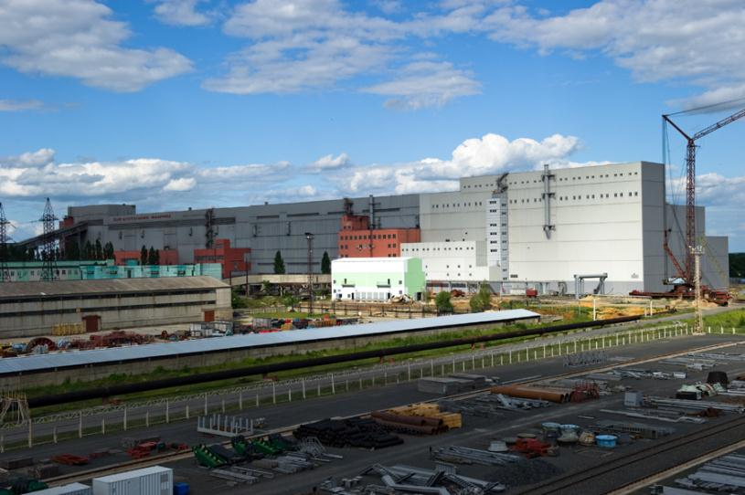
Черная металлургия
Стойленский горно-обогатительный комбинат
(Старый Оскол Белгородская обл.)

Slide 16
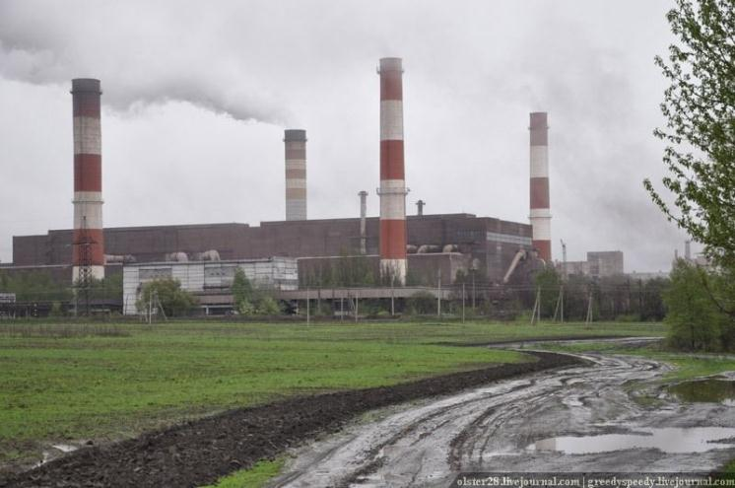
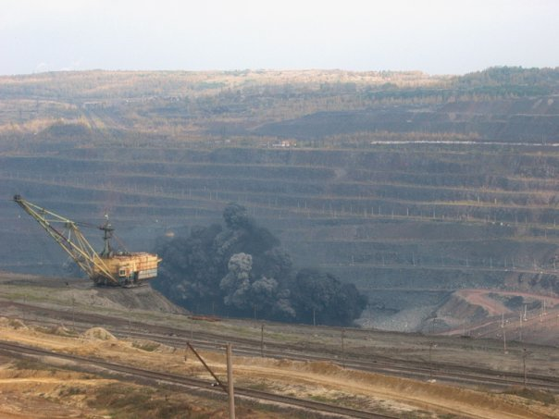
Черная металлургия
Михайловский горно-обогатительный комбинат
(Железногорск)
Комбинат построен на базе Михайловского месторождения, расположенного в 100 км севернее Курска.

Slide 17
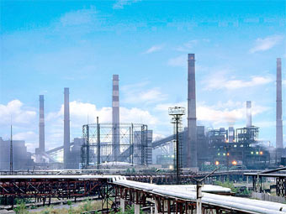
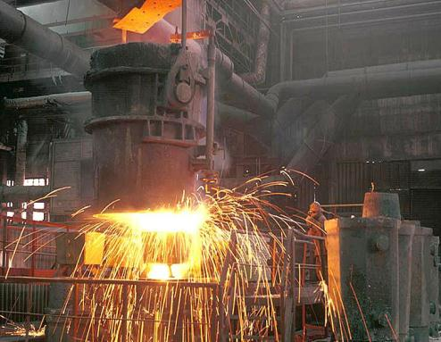
Черная металлургия
Новолипецкий металлургический комбинат
Предприятие с полным металлургическим циклом производит чугун, сталь, а также широкий ряд проката.

Slide 18
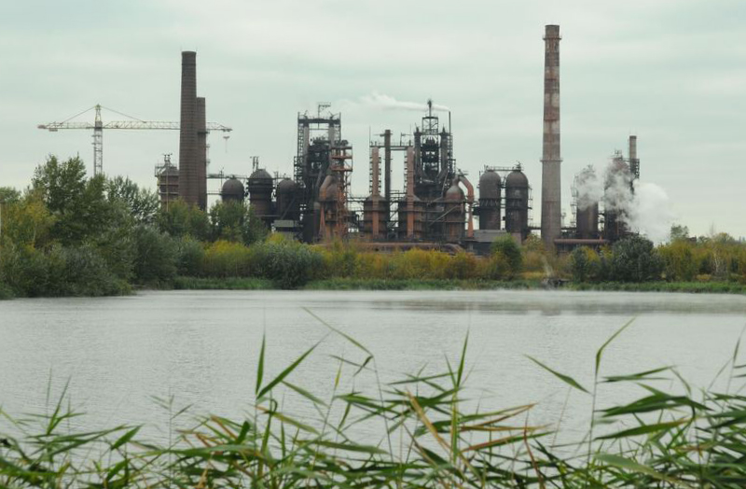
Черная металлургия
Завод «Свободный сокол» (Липецк)

Slide 19
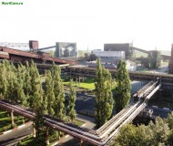
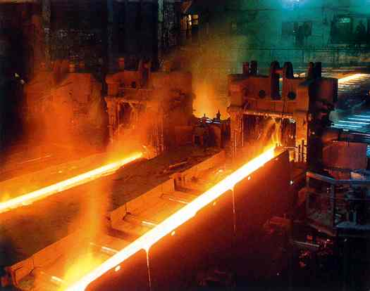
Черная металлургия
Оскольский электрометаллургический комбинат
(Старый Оскол Белгородской обл.)
-единственный металлургический комбинат в стране, работающий по технологии прямого восстановления железа

Slide 20
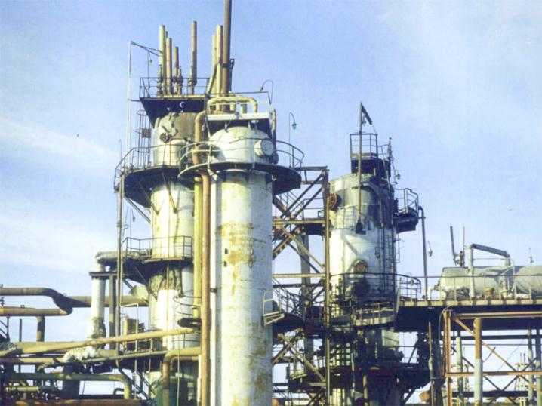
Химическая промышленность
Основные центры:
Щекино, Орехово-Зуево, Москва, Рязань, Тверь, Новомосковск

Slide 21
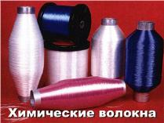
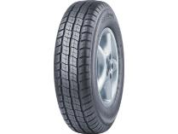
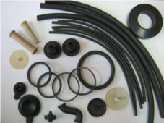
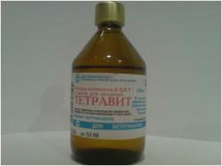
Химическая промышленность
Нефтехимическая промышленность (Москва, Ярославль, Рязань)
Производство синтетических смол и пластмасс (Москва, Орехово-Зуево)
Производство химических волокон (Клин, Серпухов, Рязань)
Производство шин (Воронеж)
Производство резинотехнических изделий (Курск, Тамбов)
Производство витаминных препаратов (Белгород)
Производство фосфорных удобрений (Липецк)

Slide 22
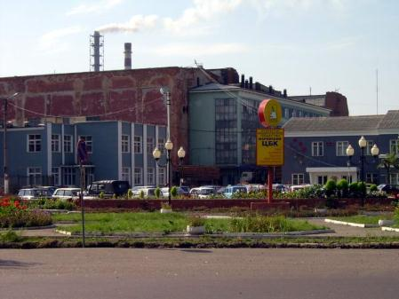
Лесная и деревообрабатывающая промышленность
Сконцентрирована в Волго-Вятском районе.
Волжск (респ. Марий Эл)
Марийский целлюлозно-бумажный комбинат является производителем технических видов бумаги, картона, гофрированного картона, ДВП, целлюлозы.

Slide 23
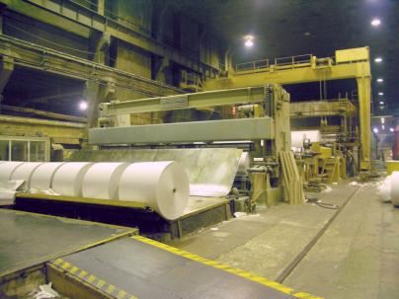
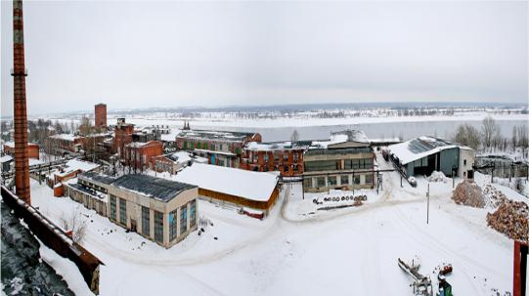
Лесная и деревообрабатывающая промышленность
Балахна (Нижегородская обл.)
ЦБК «Волга» - второй по величине в России производитель газетной бумаги после Кондопожского ЦБК.
ОАО «Полиграфкартон»

Slide 24



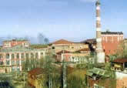
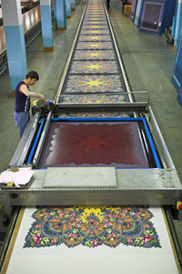
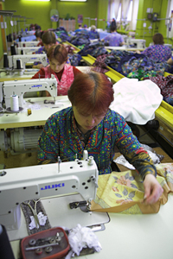
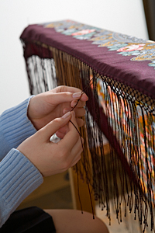
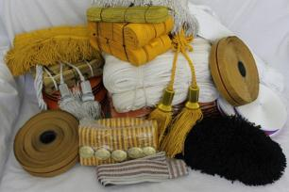
Легкая промышленность
Крупные центры текстильной промышленности: Москва,
Иваново Орехово-Зуево
Павловский Посад
Дмитров

Slide 25
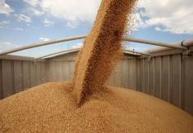
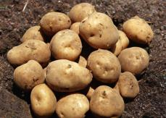
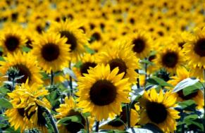
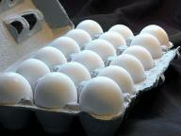
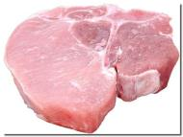


Агропромышленный комплекс
Основной сельскохозяйственный район Центральной России – Центрально-Черноземный район.
10% зерна картофеля
животноводческой
продукции 20% подсолнечника
50% сахарной свеклы

Slide 26
Закрепление
Какой из районов имеет выход к государственной границе?
Это один из 3-х районов, имеющий 3 республики?
В каком из районов есть черноземы?
В каком из районов находится КМА?
Какой из районов имеет главной отраслью специализации лесную и деревообрабатывающую промышленность?
Какой из районов специализируется на выплавке черных металлов?
В каком из районов развита полиграфия и текстильная промышленность?
Какой из районов производит речные суда, автомобилестроение, дизелестроение?
Какой из районов специализируется на молочно-мясном скотоводстве и выращивании льна и ржи?
Какой из районов славится пряниками, оружием и самоварами?
Центральный.
Волго-Вятский.
Центрально-Черноземный.
Центрально-Черноземный.
Волго-Вятский.
Центрально-Черноземный.
Центральный.
Волго-Вятский.
Центральный.
Центрально-Черноземный.
.

